Slide 1




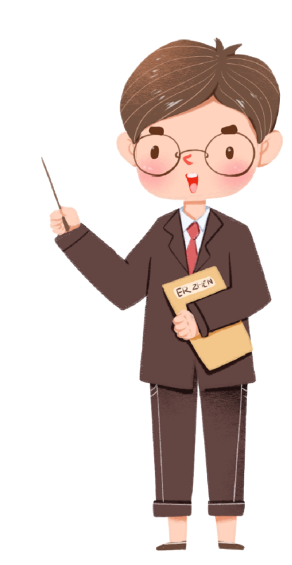
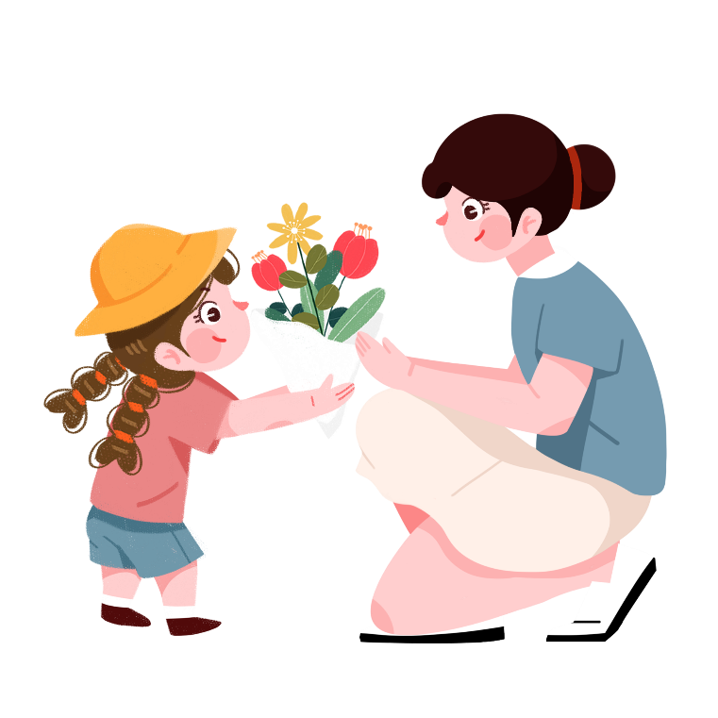
Đạo đức 2
Kính trọng
Tiết 2

Slide 2
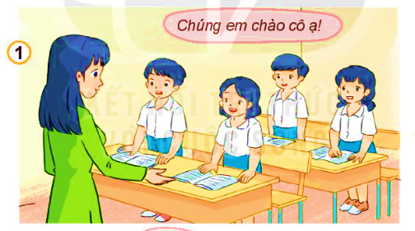
Em đồng tình hoặc không đồng tình với việc làm nào? Vì sao?

Slide 3
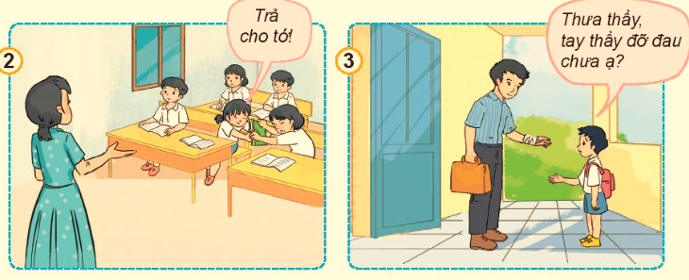
Em đồng tình hoặc không đồng tình với việc làm nào? Vì sao?

Slide 4


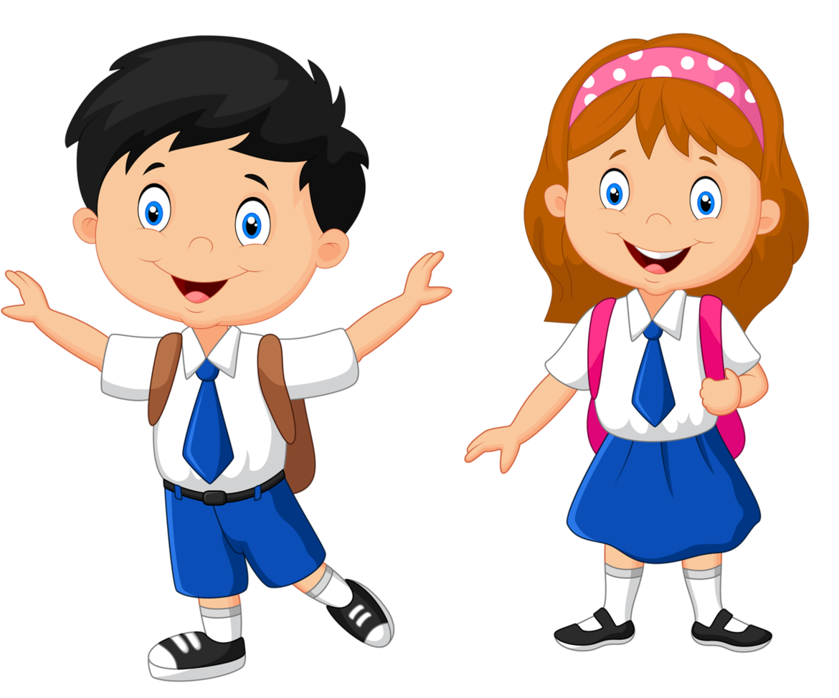
Thảo
Luận nhóm

Slide 5

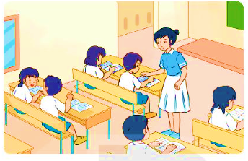
Em sẽ làm gì trong các tình huống sau?
Cô giáo em mới ốm dậy nhưng vẫn cố gắng lên lớp. Em thấy một số bạn nói chuyện, không nghe cô giảng bài.

Slide 6
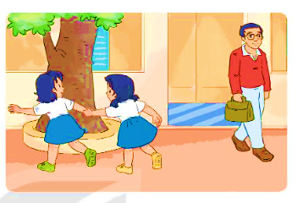
Em sẽ làm gì trong các tình huống sau?
Em và Lan cùng đi dưới sân trường. Gặp thầy Hiệu trưởng, Lan kéo tay em đi theo hướng khác để không phải chào thầy.

Slide 7
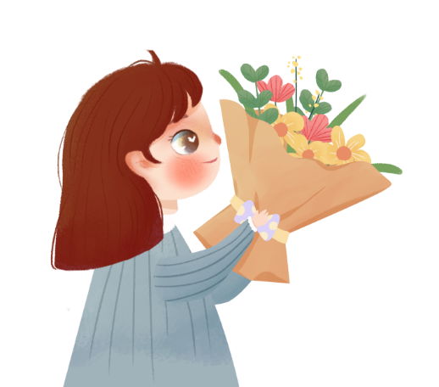
Vận dụng
Vận dụng

Slide 8

Hoạt động 1
LÀM THIỆP

Slide 9

CHÀO TẠM BIỆT

